Slide 1
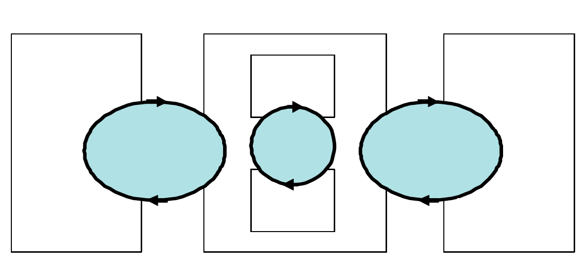
Ambiente
Pesquisa em Ciência dos Projetos
Base de Conhecimento
Domínio de Aplicação
Pessoas
Sistemas Organizacionais
Sistemas Técnicos
Problemas & Oportunidades
Fundamentos
Teorias & Métodos Científicos
Experiência & Expertise
Meta-artefatos
(Produtos e processos do projeto)
Construir Artefatos e Processos do Projeto
Ciclo de Relevância
Requisitos
Teste de Campo
Ciclo de Rigor
Fundamentação
Acréscimos à Base de Conhecimento
Ciclo de Projeto
Avaliar

Slide 2
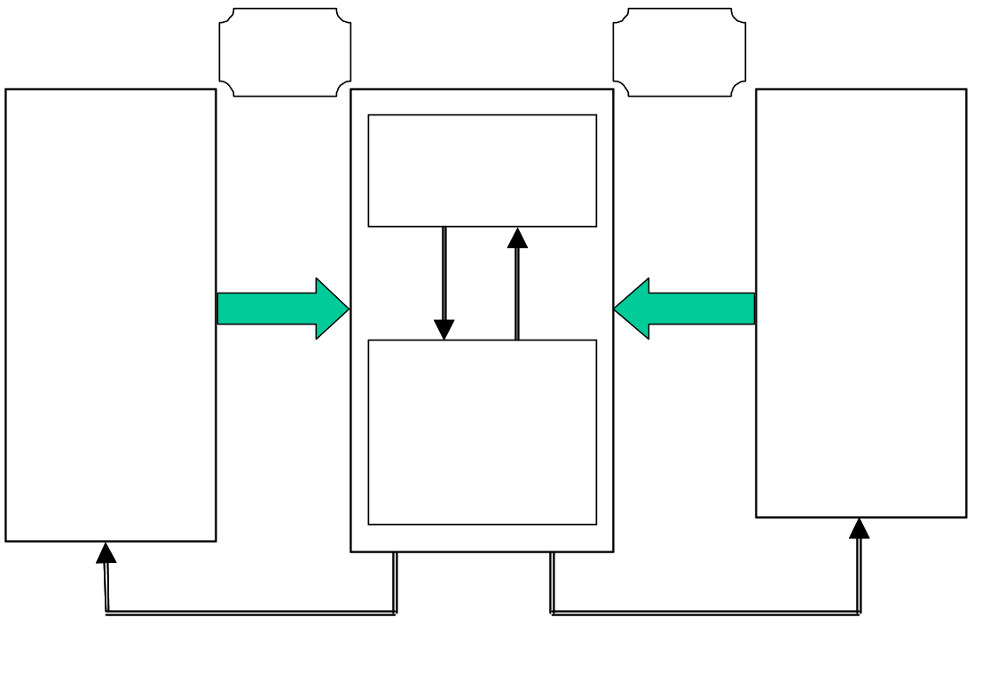
Ambiente
Base de Conhecimento
Relevância
Pesquisa de IS
Rigor
Pessoas
Papéis
Capacidades
Características
Organizações
Estratégias
Estrutura & Cultura
Processos
Tecnologias
Infraestrutura
Aplicações
Arquitetura de Comunicação
Capacidades de Desenvolvimento
Fundamentos
Teorias
Enquadres
Instrumentos
Construtos
Métodos
Modelos
Instâncias
Metodologias
Técnicas de Análise de Dados
Formalismos
Medidas
Critérios de Avalição
Desenvolver/Construir
Teorias
Artefatos
Necessidades do Negócio
Conhecimento Aplicável
Avaliar
Refinar
Justificar/Avaliar
Análise
Estudo de Caso
Experimento
Estudo de Campo
Simulação
Aplicação em ambiente adequado
Acréscimos para a Base de Conhecimento

Slide 3
Ambiente
Base de Conhecimento
Relevância
Pesquisa de IS
Rigor
Pessoas
Papéis
Capacidades
Características
Organizações
Estratégias
Estrutura & Cultura
Processos
Tecnologias
Infraestrutura
Aplicações
Capacidades de Desenvolvimento
Fundamentos
Teorias
Enquadres
Instrumentos
Construtos
Métodos
Modelos
Instâncias
Metodologias
Técnicas de Análise de Dados
Formalismos
Métricas
Critérios de Avalição
Desenvolver/Construir
Teorias
Artefatos
WP2
Necessidades do Negócio
Conhecimento Aplicável
Avaliar
Refinar
WP1
WP1
Justificar/Avaliar
Análise
Estudo de Caso
Experimento
WP3
WP4
WP4
Aplicação em ambiente adequado
Acréscimos para a Base de Conhecimento

